Slide 1
Административное
право

Slide 2
Административное
право
совокупность правовых норм, регулирующих общественные отношения

Slide 3
Структура
)
общая часть
(нормы, общие для всех отраслей)
особенная часть
(нормы для конкретных
отраслей)

Slide 4
Нормы административного права
1. Определяет порядок создания, реорганизации и управления предприятий;
2. Определяет обязанности граждан и должностных лиц;
3. Определяет многие права граждан;
4. Регулирует общественные
отношения в сфере
государственного управления.

Slide 5
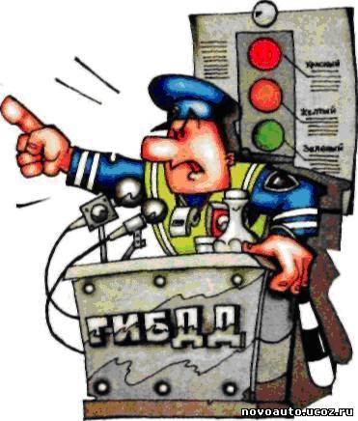
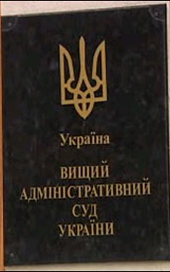
устанавливает
1. Правила поведения граждан, организаций,
должностных лиц;
2. Административную ответственность;
3. Порядок рассмотрения дел об административной ответственности;
4. Исполнение постановлений о наложении административных взысканий, их опротестование и обжалование.

Slide 6
Административное правонарушение
§51, СТР.273-374
Что такое АДМИНИСТРАТИВНОЕ ПРАВОНАРУШЕНИЕ?
Какие виды АДМИНИСТРАТИВНЫХ ПРАВОНАРУШЕНИЙ существуют?
Каковы ПРИЗНАКИ АДМИНИСТРАТИВНЫХ ПРАВОНАРУШЕНИЙ?

Slide 7
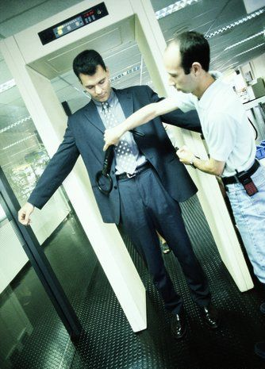
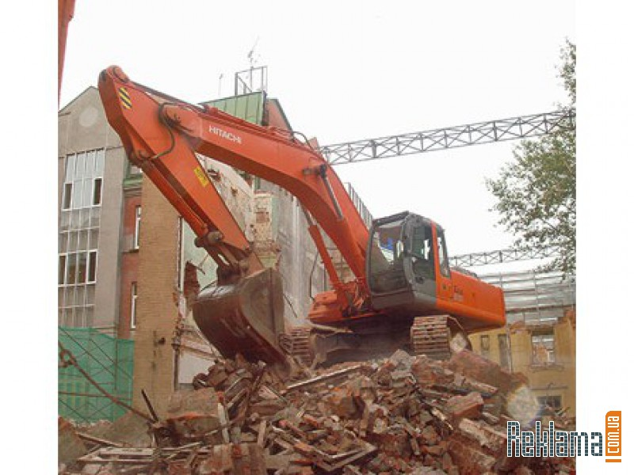
Виды административного принуждения
1. Административно-предупредительные
2. Меры административного принуждения
→ личный досмотр
→ досмотр вещей
→ административное задержание
→ изъятие документов и вещей
→ отстранение от управления
транспортным средством
→ снос самовольно построенных
зданий
→ отстранение от выполнения
работ
→ приостановление работ

Slide 8
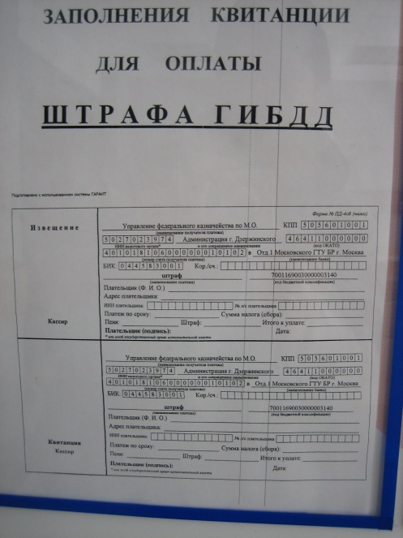
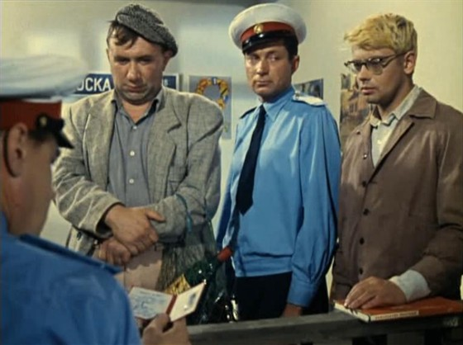
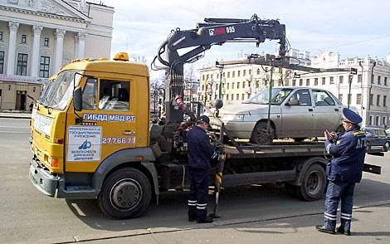
3. Административные взыскания
→ штраф
→ предупреждение
→ конфискация
→ исправительные работы
→ возмездное изъятие
→ административный арест
→ лишение специального права
4. Меры административно-процессуального
обеспечения

Slide 9
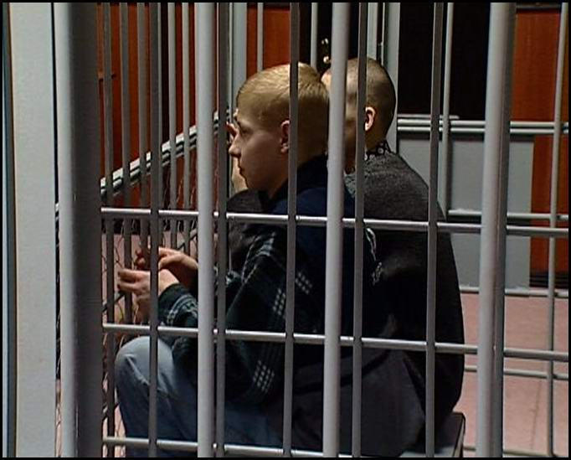
Административная ответственность
Полная с 16 лет;
Мелкое хулиганство с 14 лет, с
участием
комиссии по делам
несовершеннолетних.

Slide 10
Меры к несовершеннолетним
1. Обязать принести публичное извинение;
2. Вынести предупреждение;
3. Объявить выговор или строгий выговор;
4. Возложить обязанность возместить ущерб своим
трудом (если он зарабатывает), либо родителей;
5. Наложить штраф ( если он зарабатывает), либо на родителей;
6. Направить условно или поместить
несовершеннолетнего (11-14 лет) в спецшколу;
7. Направить условно или поместить ( 14-16 лет) в спецПТУ;
8. Лишение права (15-18 лет) распоряжаться своим заработком.

